Slide 1
আজকের পাঠে সকলকে স্বাগত

Slide 2
উপস্থাপনায়
মোহাম্মদ নজরুল ইসলাম
সহকারী অধ্যাপক
সমাজকর্ম বিভাগ
সৈয়দ বজলুল হক কলেজ
বাইশারী, বরিশাল

Slide 3
পাঠ পরিচিতি
সমাজকর্ম দ্বিতীয় পত্র
একাদশ-দ্বাদশ শ্রেণি
প্রথম অধ্যায়
বাংলাদেশে মৌলিক মানবিক চাহিদা
Basic Human Needs in Bangladesh

Slide 4
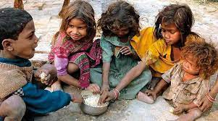
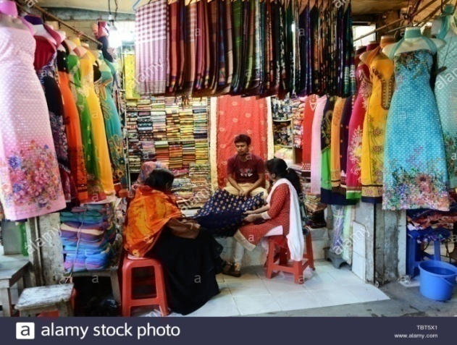
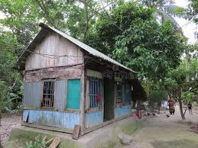
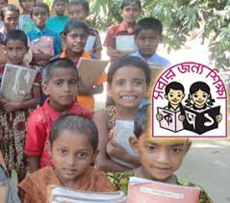
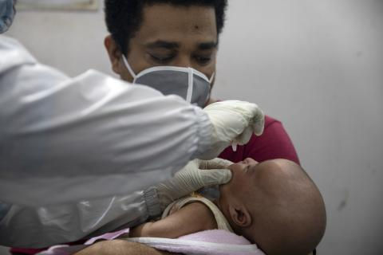
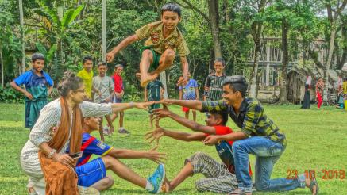
পূর্ব জ্ঞান যাচাই
কিছু ছবি লক্ষ করি

Slide 5
পাঠ ঘোষণা
মৌলিক মানবিক চাহিদার ধারণা এবং
বাংলাদেশে মৌল মানবিক চাহিদার বর্তমান পরিস্থিতি
Concept of Basic Human Needs and Present
Situation of Basic Human Needs In Bangladesh

Slide 6
শিখনফল
পাঠ শেষে শিক্ষার্থীরা----
১। মৌলিক মানবিক চাহিদাগুলো বলতে পারবে
২। মৌলিক মানবিক চাহিদার বর্তমান পরিস্থিতি ব্যাখ্যা করতে পারবে
৩। মৌল মানবিক চাহিদা পূরণে সচেতন হবে

Slide 7
মৌলিক মানবিক চাহিদা
মৌলিক মানবিক চাহিদাঃ
মানুষের বেঁচে থাকা, বৃদ্ধি, বিকাশ এবং সামাজিক মর্যাদা ও অস্তিত্ব
রক্ষার জন্য অপরিহার্য চাহিদার সমষ্টি বা সমন্বিত রূপই হলো মৌলিক
মানবিক চাহিদা ।
বাংলাদেশের সংবিধানে দ্বিতীয় ভাগের ১৫ (ক, গ, ঘ) ধারা অনুযায়ী
অন্ন, বস্ত্র, আশ্রয়, শিক্ষা, স্বাস্থ্য, চিত্তবিনোদন ও সামাজিক নিরাপত্তা এই
৭টি চাহিদাকে মৌল মানবিক চাহিদা হিসাবে দেখানো হয়েছে ।
তবে পাঠ্যবইগুলোতে মৌলিক মানবিক চাহিদা বলতে বহুল প্রচলিত
খাদ্য, বস্ত্র, বাসস্থান, শিক্ষা, স্বাস্থ্য, চিত্তবিনোদন এই ৬টি চাহিদাকেই
মৌলিক মানবিক চাহিদা হিসেবে বর্ণনা করা হয়েছে ।

Slide 8
খাদ্য পরিস্থিতি
খাদ্য মানুষের প্রধান মৌল মানবিক চাহিদা হিসেবে বিবেচিত । বাংলাদেশের মানুষ নানা কারণে এ চাহিদাটি যথাযথভাবে পূরণ করতে পারছে না । বাংলাদেশ এখনো খাদ্যে স্বয়ংসম্পূর্ণতা অর্জন করতে পারেনি ।একজন মানুষের মাথাপিছু প্রতিদিন ৩০০০ কিলোক্যালরি খাদ্যের প্রয়োজন । অথচ এদেশে খাদ্য গ্রহণের হার ২১২২ কিলোক্যালরি । ফেব্রুয়ারি ২০১৯পর্যন্ত উক্ত বছরে ২.৬৭ লক্ষ মেট্রিকটন খাদ্য শস্য বিদেশ থেকে আমদানি করতে হয়েছে ।

Slide 9
অর্থনীতিবীদগণের মতে একজন প্রাপ্তবয়স্ক মানুষের খাদ্য চাহিদা মিটানোর জন্য
ন্যুনতম মাথাপিছু ১.৬৮ একর আবাদযোগ্য জমির প্রয়োজন । অথচ কৃষি শুমারি
রিপোর্ট অনুযায়ী মাথাপিছু জমির পরিমান মাত্র ০.২৫ একর ।
বাংলাদেশে খাদ্য উৎপাদনের পরিস্থিতি ছকের মাধ্যমে দেখানো হলো ।
সূত্র: বাংলাদেশ অর্থনৈতিক সমীক্ষা-২০১৯, পৃষ্ঠা৮০
খাদ্য শস্য | ২০১৬-১৭ (লক্ষ মে.টন) | ২০১৭-১৮ (লক্ষ মে.টন) | ২১৮-১৯ (লক্ষ মে.টন)
আউশ | ২১.৩৪ | ২৭.০৯ | ২৭.০২
আমন | ১৩৬.৫৬ | ১৩৯.৯৪ | ১৪১.৩৪*
বোরো | ১৮০.১৬ | ১৯৫.৭৬ | ১৯৬.২৩*
মোটা চাল | ৩৩৮.০৬ | ৩৬২.৭৯ | ৩৬৪.৫৯*
গম | ১৩.১২ | ১১.৫৩ | ১২.৮৭
ভুট্রা | ৩৫.৭৮ | ৩৮.৯৩ | ৩৮,২৮
মোট | ৩৮৬.৯৬ | ৪১৩.২৫ | ৪১৫.৭৪*

Slide 10
বস্ত্র পরিস্থিতি
বস্ত্র হলো সভ্যতার প্রতীক ।এদেশে মাথাপিছু বছরে ১০মিটার এবং দেশে সর্বমোট প্রয়োজন ৪০১ কোটি মিটার বস্ত্র । দেশে মোট উৎপাদিত হয় ৩০০কোটি মিটার । অর্থাৎ বাকী ১০১ কোটি মিটার বস্ত্র আমদানি করতে হয় ।
সূত্র: বাংলাদেশ অর্থনৈতিক সমীক্ষা-২০১৯, পৃষ্ঠা ১০১
অর্থ বছর | সুতার মোট উৎপাদন ( মিলিয়ন কেজি ) | সুতার মোট উৎপাদন (মিলিয়ন মিটার)
২০১২-১৩ | ১৭২১.৬৬ | ৭৪০০.০০
২০১৩-১৪ | ১৬৮১.৩২ | ৭৪১৪.০০
২০১৪ -১৫ | ৬০০.৯৪ | ৪৩৫৩.০০

Slide 11
বাসস্থান পরিস্থিতি
বাসস্থান হলো মানুষের ঠিকানা । বাসস্থানের সুবাদে মানুষ সামাজিক জীব হিসেবে পরিগণিত হয় । বাংলাদেশের বাসস্থান সমস্যা প্রকট আকার ধারণ করেছে । জাতিসংঘের তথ্যানুসারে এদেশের ১০ লক্ষ লোক গৃহহীন । বাংলাদেশ পরিসংখ্যান ব্যুরোর তথ্যানুসারে আমাদের দেশে বছরে অতিরিক্ত লোকের জন্য প্রায় ৪ লক্ষ নতুন ঘরের প্রয়োজন । সিটি কর্পোরেশন এলাকাগুলোতে লক্ষ লক্ষ লোক বস্তিতে অস্বাস্থ্যকর পরিবেশে বসবাস করছে । গ্রাম এলাকায় প্রায় ৮০ ভাগ ঘর ছনের তৈরি । প্রতি ঘরে ৭/৮ জন লোক বসবাস করে । বর্তমানে এদেশে ৪৫ লক্ষ ইউনিট বাসস্থানের ঘাটতি রয়েছে ।
সমাজকর্ দ্বিতীয় পত্র –মো : শহীদুল্লাহ, মো: আমিনুল ইসলাম
দ্বিতীয় সংস্করণ ,আগষ্ট-২০২০

Slide 12
শিক্ষা
শিক্ষা জাতির মেরুদন্ড । কিন্তু বাংলাদেশে এখনো শিক্ষাকে সবার জন্য ণিশ্চিত করা যাযনি । বাংলাদেশ অর্থনৈতিক সমীক্ষা ২০১৯ এর তথ্য অনুযায়ী বাংলাদেশে বর্তমানে সাক্ষরতার হার ৭২.৩% । বর্তমানে প্রাথমিক পর্যায়ে সবার জন্য শিক্ষা এবং উচ্চমাধ্যমিক ও স্নাতক পর্যায়ে উপবৃত্তি প্রকল্প চালু করা হয়েছে। ।
২০১৯ এর তথ্য অনুয়ায়ী এদশে প্রাথমিক বিদ্যালয়ের সংখ্যা ১৩৪১৪৭টি মাধ্যমিক বিদ্যালয় ১৭৪৫৪টি, সাধারণ কলেজ ১৮৯২ টি, মাদ্রাসা ৯৩২৪টি, পলিটেকনিক ইন্সটিটিউট ৪৩৯টি, ভোকেশনাল ইন্সটিটিউট ৬৬টি, বিআইটি ৪টি পিটিআই ৫৯টি, আইন কলেজ ৮০টি, বিশ্বদ্যিালয় ১৪৮টি, মেডিকেল কলেজ ১১১টি ।
এত আয়োজনের সত্বেও এদেশে শিক্ষার হার ও গুনগত মান সন্তোষজনক নয় ।

Slide 13
সরকার বর্তমানে দেশকে নিরক্ষরমুক্ত করার জন্য ব্যাপক কর্মসূচি হাতে নিয়েছে ।
উৎস: প্রাথমিক ও গণশিক্ষা মন্ত্রণালয়
বছর | মোট ( লাখ) | ছাত্র ( % ) | ছাত্রী ( % ) | নীট ভর্তির হার (% )
২০১৪ | ১৯৫.৫৩ | ৪৯.৩০ | ৫০.৮৬ | ৯৭.৭
২০১৫ | ১৯০.৬৮ | ৪৯.১৪ | ৫০.৮৬ | ৯৭.৯
২০১৬ | ১৮৯.৬০ | ৫০.৪০ | ৯৭.৯ | ৯৭.৯
২০১৭ | ১৭২.৯১ | ৪৯.৩০ | ৯৭.৯ | ৯৭.৯৭
২০১৮ | ১৭৩.৩৮ | ৮৫.৩৯ | ৮৭.৯৯ | ৯৭.৮৫

Slide 14
স্বাস্থ্য
সুস্থ দেহ ও সুস্থ মনের নাম স্বাস্থ্য । বাংলাদেশে এই চাহিদা পূরণের পরিস্থিতি নাজুক । বাংলাদেশ হেলথ এডুকেশন সোসাইটির প্রথম সম্মেলনে দেশের স্বাস্থ্য পরিস্থিতিকে শোচনীয় বলে উল্লেখ করা হয়েছে । সম্মেলনে বলা হয়েছে এদেশের গ্রামাঞ্চলে শতকরা ৭০ ভাগ মহিলার হাসপাতালে বা স্বাস্থ্য পরিচর্যা কেন্দ্রে যাওয়ার অভিজ্ঞতা নেই ।
অর্থনৈতিক সমীক্ষা ২০১৭ এর তথ্যানুযায়ী দেশে থানা স্বাস্থ্য কমপ্লেক্স ৪২৪ টি, মেডিকেল কলেজ ১০২ টি , সেবিকা প্রশিক্ষণ কেন্দ্র ৩৮ টি, হোমিওপ্যাথিক কলেজ ৫২টি , ডেন্টাল কলেজ ৩৪টি , হাসপাতাল শয্যা ৯৪৩১৮টি, রেজিস্টার্ড ডাক্তারের সংখ্যা ৭৪০.৯৯, নার্স ৩৯০৪১, যক্ষা ক্লিনিক ৪৪টি ।

Slide 15
স্বাস্থ্য সূচক সমুহের সাম্প্রতিক প্রবণতা
অর্থনৈতিক সমীক্ষা ২০১৯, পৃষ্ঠা ১৬৯
সূচকসমুহ | বিবেচ্য বিষয় | ২০১৫ | ২০১৬ | ২০১৭
স্থুল জন্ম হার (প্রতি হাজারে) | জাতীয় | ১৮.৮ | ১৮.৭ | ১৮.৫
স্থুল মৃত্যুহার (প্রতি হাজারে) | জাতীয় | ৫.১ | ৫.১ | ৫.১
প্রত্যাশিত গড় আয়ুষ্কাল (বছরে) | জাতীয় | ৭০.৯ | ৭১.৬ | ৭২
শিশু মৃত্যু হার (এক বছরের নিম্নে প্রতি হাজারে ) | জাতীয় | ২৯ | ২৮ | ২৪
শিশু মৃত্যু হার (পাঁচ বছরের নিম্নে প্রতি হাজারে ) | জাতীয় | ৩৬ | ৩৫ | ৩১
মাতৃমৃত্যু অনুপাত প্রতি হাজার জীবিত জন্ম শিশু | জাতীয় | ১.৯৩ | ১.৮১ | ১.৭২

Slide 16
চিত্তবিনোদন
সুস্থ,স্বাভাবিক ও শান্তিপূর্ণ জীবন যাপনের জন্য চিত্তবিনোদন অপরিহার্য । আমাদের দেশে চিত্তবিনোদন একটি অবহেলিত মৌল প্রয়োজন । শহর কিংবা গ্রাম কোথাও একে গুরুত্ব সহকারে বিবেচনা করা হয় না। তবে শহরের তুলনায় গ্রামে এখনো রুচিশীল চিত্তবিনোদনের ব্যবস্থা রয়েছে । গ্রামের ছেলে -মেয়েরা উঠানে কিংবা খেলার মাঠে দৌড়াদৌড়ি করে অথবা আত্নীয় –স্বজন বা জ্ঞাতি সম্পর্কীয়দের বাড়ি বেড়াতে পারে । অন্যদিকে শহরের ছেলে মেয়েরা স্যাটেলাইট চ্যানেল , মোবাইল সেট, কম্পিউটারে সময় বেশি দিতে গিয়ে অপসংস্কৃতির ছোঁয়া পাচ্ছে । যাতে মুল্যবোধের অবক্ষয় হচ্ছে । এসমস্যা বর্তমানে গ্রাম পর্যন্ত ছড়িয়ে পড়েছে ।

Slide 17
বর্তমানে দেশে সরকারি ২টি টিভি চ্যানেল ও ২৬টি বেসরকারি স্যাটেলাইট ও ১৪টি এফএম রেডিও চ্যানেল চালু রয়েছে । এসব চ্যানেলগুলোতে কিছু ভাল অনুষ্ঠান হলেও বেশিরভাগ সময়ে ভিনদেশি সংস্কৃতির সিরিয়াল বা তাদের অনুকরণে নাটক, মেগা সিরিয়াল প্রচার হওয়ায় সাংস্কৃতিক আগ্রাসনের কারণে মুল্যবোধের অবক্ষয় ও পারিবারিক ভাঙন দেখা দিচ্ছে; যা আমাদের সমাজ জীবনের জন্য হুমকিস্বরূপ ।
শহরে সরকার দু’একটি খেলার মাঠ বা স্টেডিয়াম এবং হাতেগোনা দু’একটি পার্ক প্রতিষ্ঠা করেছে যা প্রয়োজনের তুলনায় অপ্রতুল । শহরের খালি জায়গা বা মাঠগুলো দুর্নীতিবাজ লোকেরা দখল করে তৈরি করেছে মার্কেট ও অ্যাপার্টমেন্ট । তাই বলা চলে আমাদের দেশের চিত্তবিনোদনের পরিস্থিতি মোটেও সন্তোষজনক নয় ।

Slide 18
কোন প্রশ্ন
??

Slide 19
একক কাজ
১।সাধারনত কয়টি চাহিদাকে মৌল মানবিক চাহিদা
হিসাবে বিবেচনা করা হয় ?
২। বাংলাদেশের সংবিধানে কয়টি মৌল মানবিক
চাহিদার কথা বলা হয়েছে?
৩। বাংলাদেশের মানুষের গড় আয়ু কত বছর ?

Slide 20
দলীয় কাজ
মৌল মানবিক চাহিদা পূরন না হলে কী কী অপরাধ
সংঘটিত হতেপারে বলে তুমি মনে কর ?
৫জনে একটি গ্রূপ করে সংক্ষিপ্ত পয়েন্ট আকারে উত্তরগুলো
খাতায় লিখ । প্রত্যেক সদস্য খাতায় একটি করে পয়েন্ট লিখবে ।
দলনেতাসবগুলো পয়েন্ট সমন্বয় করে নিজ খাতায় লিখে পড়ে
শোনাবে।

Slide 21
সারসংক্ষেপ
মৌল মানবিক চাহিদাপূরণ মানুষের অস্তিত্ব রক্ষা, দৈহিক ও
সামাজিক বিকাশের জন্য অপরিহার্য । সামগ্রিক পর্যালোচনা
শেষে আমরা বলতে পারি সরকার নানা পদক্ষেপ গ্রহণের
পর বাংলাদেশের মৌলিক মানবিক চাহিদা পূরণের কিছুটা
উন্নতি হলেও বর্তমান পরিস্থিতি সন্তোষজনক বলা যায় না ।
সুতরাং নাগরিক হিসেবে আমাদের অন্যতম কর্তব্য রাষ্ট্রের
পাশাপাশি সাধ্যানুযায়ী ভুমিকা পালন করা ।

Slide 22
মুল্যায়ন
১। বাংলাদেশে সাক্ষরতার হার কত ?
ক) ৭০% খ) ৭১.২% গ) ৭২.৩% ঘ) ৭৩%
২। একজন প্রাপ্ত বয়ষ্ক মানুষকে খাদ্য গ্রহণ করতে হয় কত
কিলোক্যালরী ?
ক) ৩০০০ কিলোক্যালরি খ) ৩২০০ কিলোক্যালরি
গ) ৩৩০০ কিলোক্যালরি ঘ) ৩৪০০ কিলোক্যালরি
৩। সভ্যতার পরিচয় বহন করে কোন চাহিদাটি ?
ক) খাদ্য খ) বস্ত্র গ) বাসস্থান ঘ) স্বাস্থ্য
৪।কোন চাহিদাটি মানুষের মনের খোরাক হিসেবে
বিবেচিত হয় ?
ক) খাদ্য খ) বস্ত্র গ) শিক্ষা ঘ) চিত্তবিনোদন

Slide 23
বাড়ির কাজ
মৌল মানবিক চাহিদা ধারণাটি ব্যখ্যা কর ।
মৌল মানবিক চাহিদা পূরণে একজন সমাজকর্মি
কী কী ভূমিকা পালন করতে পারে বলে তুমি মনে
কর । আলোচনা কর ।

